Slide 1

Projektinis darbas „LED juosta“
Darbą atliko: Ieva Lupeikytė Ig3
Projekto vadovas: Nerijus Varpučinskis

Slide 2
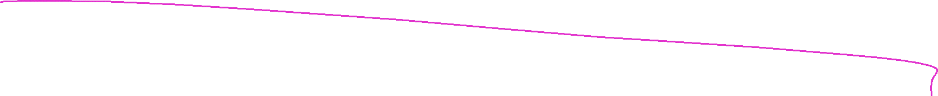
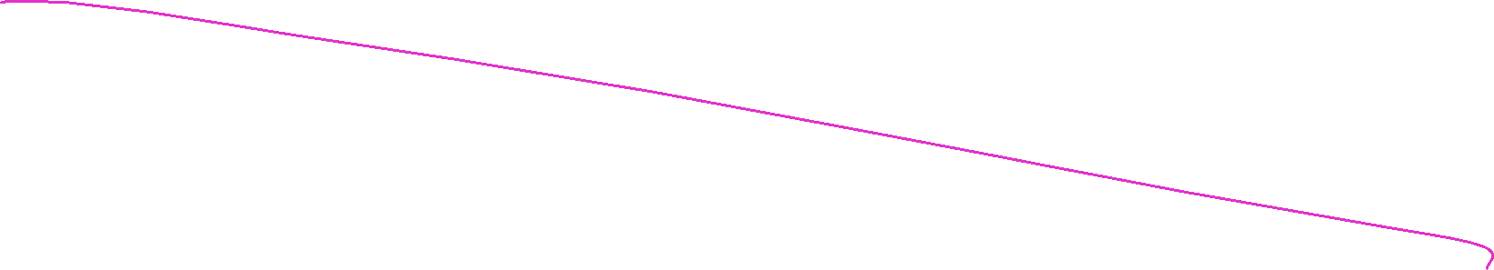


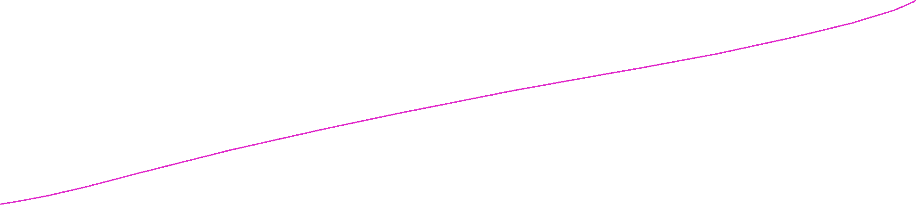
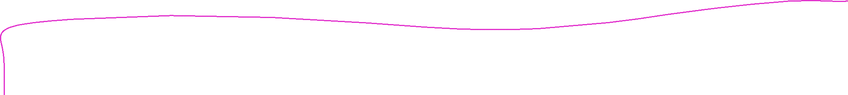
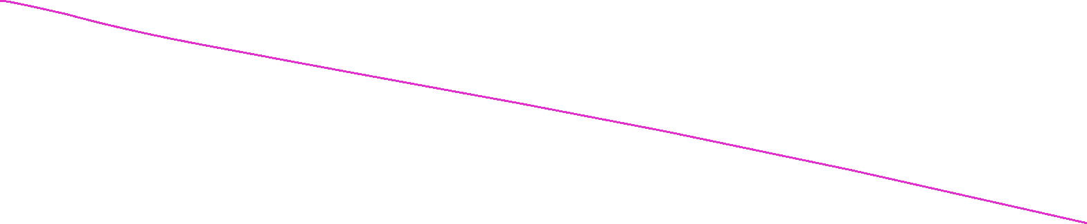
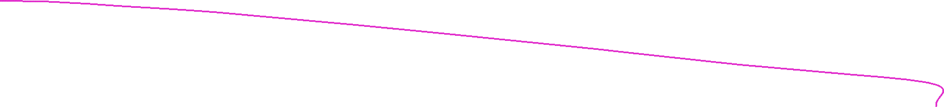
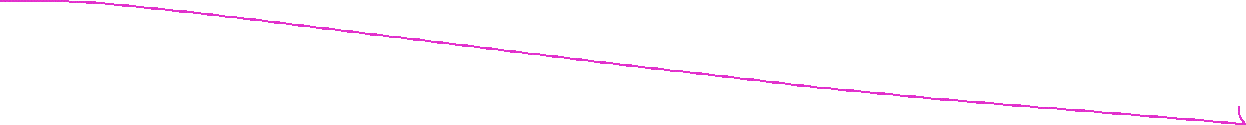
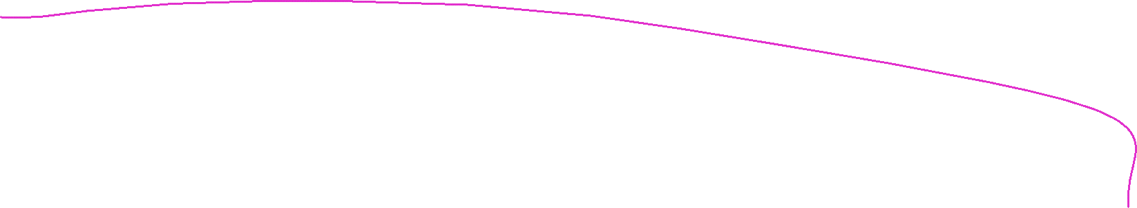
ARGB LED diodų svarba:
RGB- ši santrumpa reiškia tris spalvas, kurios įvairiuose elektroniniuose prietaisuose naudojamos spalvoms maišyti. Tai yra pagrindinės spalvos: R-raudona, G-žalia ir B-mėlyna. Dėl šių trijų spalvų derinio galima išgauti labai didelį kiekį įvairių atspalvių.
RGB spalvų principas naudojamas įvairiuose įrenginiuose: kompiuterių ekranuose, televizoriuose, LED juostose, lemputėse ar žibintuose.
Notes:
Šviesos diodui sukurti reikalingas reiškinys buvo pastebėtas dar 1907 metais, tačiau pirmasis šviesos diodas buvo sukurtas tik 1962 metais, kuomet buvo pradėtos naudoti puslaidininkių technologijos. Kiek vėliau buvo sukurti spalvotos šviesos RGB diodai.

Slide 3
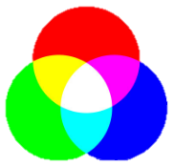
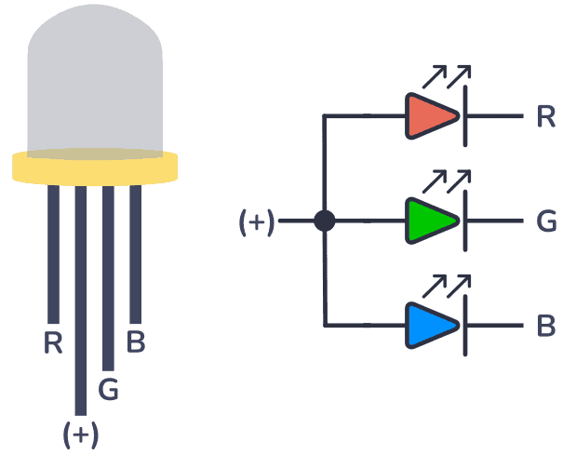

RGB LED juostos diodo sandara:
Kiekvienas RGB šviesos diodas savyje turi trijų pagrindinių spalvų šviesos diodus, pagal kurių švietimo ryškumą ir yra išgaunamos įvairios spalvos.
Mūsų naudojamos juostos atveju kiekvienos spalvos šviesos diodas gali turėti ryškumus nuo 0 iki 255, todėl bendrai iš visų trijų šviesos diodų galima išgauti virš 16 milijonų spalvų atspalvių.

Slide 4
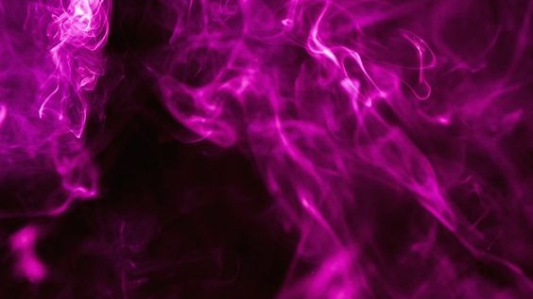
Darbo tikslas:
Pademonstruoti, kaip galima valdyti šiuolaikinius šviesos diodus.

Slide 5
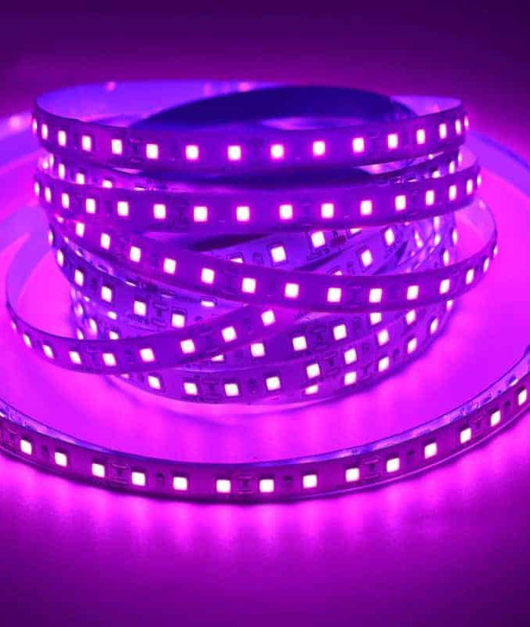
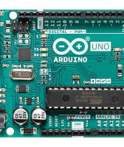
Darbo priemonės:
Arduino UNO mikro-kontroleris;
50 diodų adresuojama RGB LED juosta;
Maitinimo šaltinis iš ličio baterijų.

Slide 6
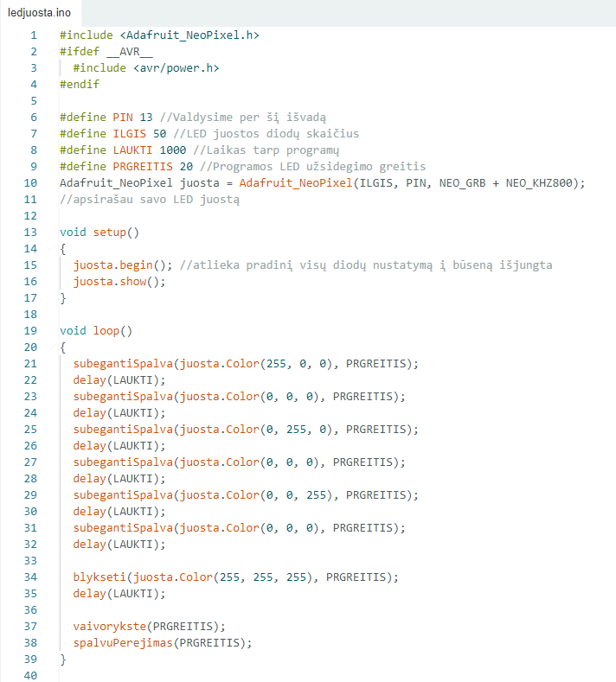
Programinis tekstas:

Slide 7
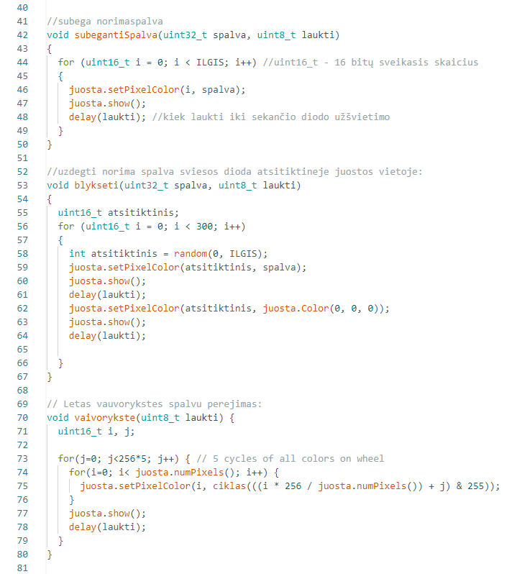
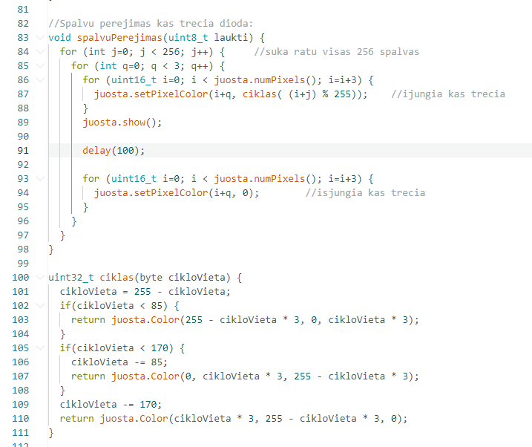

Slide 8
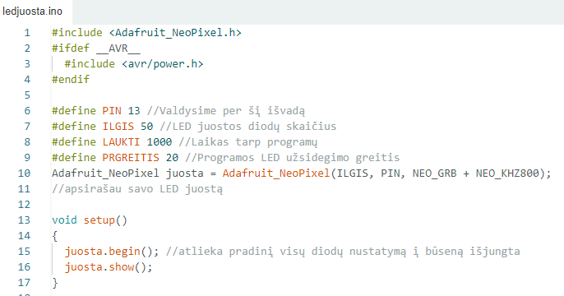
Darbo eiga:

Slide 9
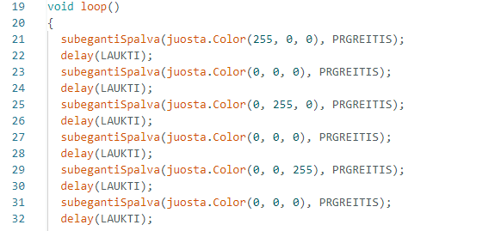
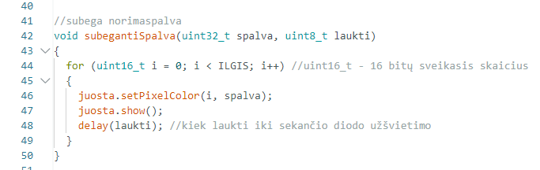
Subėga norima spalva

Slide 10

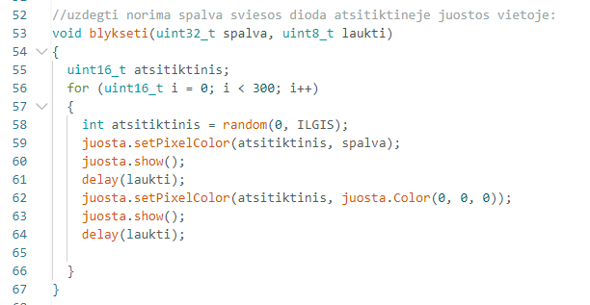
Uždegu norima spalva šviesos diodą atsitiktinėje juostos vietoje:

Slide 11
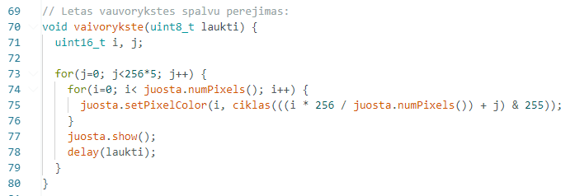
Lėtas vaivorikštės spalvų perėjimas:

Slide 12
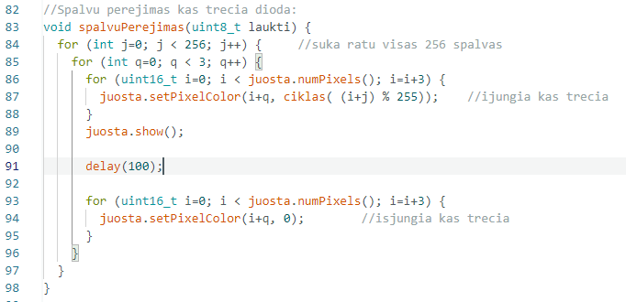
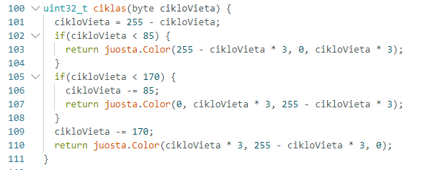
Vaivorykštės spalvų bėgimas kas trečią diodą:

Slide 13
Išvados:
Išmokau mokro-kontrolerio valdymo pradmenų. Supratau šviesos diodų svarbą, jų valdymą. Sužinojau, kaip išgaunami šviesos spalvų atspalviai.
Ateityje norėčiau darbą papildyti naujais efektais.
Savo projektą galiu pritaikyti interjero dizaino apšvietimui.

Slide 14
Informaciniai šaltiniai:
https://adafruit.github.io/Adafruit_NeoPixel/html/class_adafruit___neo_pixel.html#ac1cb16509be644232ce0e28d250083da
https://www.rapidtables.com/web/color/RGB_Color.html
https://www.w3schools.com/colors/colors_rgb.asp

